Slide 1
Житомирський державний технологічний університет
Факультет економіки та менеджменту
Кафедра менеджменту організацій і адміністрування:
історія, сьогодення, перспективи

Slide 2
Історія розвитку кафедри

Slide 3
Виникнення кафедри
Кафедра була створена в 1994 році на базі кафедри економіки та організації виробництва, як кафедра виробничого менеджменту.
Перший завідувач кафедри – кандидат технічних наук, доцент Писаренко Борис Андрійович, який організував становлення і формування кафедри як структурного підрозділу економічного факультету.

Slide 4
Історія розвитку кафедри 1994-2013 рр.
У 1999 році відбулося реформування кафедри виробничого менеджменту у кафедру менеджменту та маркетингу.
З 1996 р. по 2006 р. на чолі кафедри − кандидат економічних наук, професор, відмінник освіти України, доктор філософії в галузі економічних наук Осовська Галина Володимирівна.

Slide 5
Історія розвитку кафедри 1994-2013 рр.
У 2006 р. кафедру було реформовано в кафедру менеджменту з повним циклом фахових дисциплін зі спеціальності “Менеджмент організацій”.
З 2006 р. по 2011 р. кафедру очолював кандидат технічних наук, доцент, відмінник освіти України Виговський Георгій Миколайович.

Slide 6
Історія розвитку кафедри 1994-2013 рр.
З 2011 р. кафедру менеджменту очолює доктор економічних наук, професор Тарасюк Галина Миколаївна.
У 2013 р. кафедру було реформовано в кафедру менеджменту організацій і адміністрування з повним циклом фахових дисциплін за напрямом “Менеджмент”.

Slide 7
Діяльність кафедри

Slide 8
Завідувач кафедри менеджменту організацій і адміністрування Доктор економічних наук, професор Тарасюк Галина Миколаївна

Slide 9
Викладачі кафедри менеджменту організацій і адміністрування
Викладання дисциплін кафедри забезпечують: 2 професори, доктори наук; 1 професор, кандидат наук; 11 доцентів, кандидатів наук; 2 доценти; 2 старших викладачі, 1 асистент.

Slide 10
Підготовка фахівців здійснюється за освітньо-кваліфікаційними рівнями:
бакалавр,
спеціаліст,
магістр.

Slide 11
Місія кафедри менеджменту
Освітньо-кваліфікаційна підготовка фахівців з лідерськими амбіціями, здатних управляти життєдіяльністю власною та соціального оточення, компетентно застосовувати моделі та положення сучасного менеджменту для прийняття дієвих управлінських рішень й досягнення високих бізнес-результатів.

Slide 12
Будь-який аспект діяльності приватного підприємства, акціонерного товариства або державної установи не обходиться без прийомів та методів сучасної науки управління – менеджменту.
організація виробництва
організація власного бізнесу
управління
персоналом
Компетенція менеджера є надзвичайно широкою
управління фінансами
управління
збутом
використання інформаційних технологій
розробка
туристичних
послуг
Ефективна діяльність підприємства цілком залежить від рівня знань та професійності менеджера

Slide 13
НАВЧАННЯ ЗА СПЕЦІАЛЬНІСТЮ «МЕНЕДЖМЕНТ ОРГАНІЗАЦІЙ ТА АДМІНІСТРУВАННЯ» – ЦЕ УНІКАЛЬНА МОЖЛИВІСТЬ:
оволодіти знаннями та практичними навиками за спеціалізаціями:
менеджмент підприємницької діяльності;
менеджмент фінансово-кредитних установ та страхових організацій;
менеджмент туризму з поглибленим вивченням іноземної мови
отримати високий рівень освіти та професійних знань
підвищити рівень компетенції в бізнес-школі практичного менеджменту (безкоштовно)
брати участь у студентському обміні та проходити стажування в зарубіжних університетах
поглибити знання з іноземної мови
пройти підготовку на військовій кафедрі та отримати військове звання

Slide 14
СПЕЦІАЛЬНІСТЬ «МЕНЕДЖМЕНТ ОРГАНІЗАЦІЙ ТА АДМІНІСТРУВАННЯ» – ЦЕ БЕЗКОШТОВНЕ НАВЧАННЯ У БІЗНЕС-ШКОЛІ ПРАКТИЧНОГО МЕНЕДЖМЕНТУ:
Місія бізнес-школи практичного менеджменту:
дати шанс кожному отримати якісну освіту та
бути конкурентоспроможним в сучасному світі

Slide 15
БІЗНЕС-ШКОЛА ПРАКТИЧНОГО МЕНЕДЖМЕНТУ
Сектор бізнес-інкубації студентів
підготовка проводиться за напрямами:
“Менеджмент підприємницької діяльності”
“Менеджмент фінансово-кредитних установ”
“Менеджмент туризму”
Сектор зв’язку науки і бізнесу
студенти беруть активну участь у:
міжнародних та всеукраїнських науково-практичних конференціях;
круглих столах та практичних тренінгах, що проводяться провідними спеціалістами-практиками.
Сектор зв’язку з роботодавцями “Кар’єра”
студенти навчаються:
розробляти власне резюме;
презентувати себе та свої можливості на ринку праці з метою зацікавлення потенційного роботодавця.
Мета сектору – сприяння працевлаштуванню студентів.

Slide 16
Наукове керівництво Бізнес-школи практичного менеджменту
ГАЛИНА МИКОЛАЇВНА ТАРАСЮК
доктор економічних наук, професор, завідувач кафедри менеджменту ЖДТУ, науковий керівник БШПМ.
Наукові інтереси:
проблеми теорії та практики планування діяльності підприємств, корпоративний та фінансовий менеджмент, економіка підприємства, бізнес-освіта.
Сертифікація:
Користувач програмного забезпечення “Парус-Менеджмент та Маркетинг 7.40”, Tempus Joint European Project “EU Standarts in Teaching International Tourism Economics”, European university of the international relations “Ukraine – Czech republic – EU: current state and future trends”, Українська асоціація з розвитку менеджменту та бізнес-освіти (“Управління проектами”, “Оцінка інвестиційних проектів”)
Кредо:
Що не роби – зроби якнайкраще.

Slide 17
Сектор бізнес-інкубації студентів Напрям «Менеджмент підприємництва»
Ольга Петрівна Пащенко
Керівник сектору бізнес-інкубації студентів БШПМ,старший викладач кафедри менеджменту ЖДТУ.
Наукові інтереси:
проблеми теорії та практики стратегічного управління розвитком підприємств, застосування інструментів практичного маркетингу в сучасних умовах.
Сертифікація:
Консорціум з удосконалення менеджмент-освіти в України
Кредо:
Щоб мати право вчити інших, потрібно постійно вчитися самому.

Slide 18
Сектор бізнес-інкубації студентів Напрям «Менеджмент підприємництва»
Лариса Валеріївна Протасова
Менеджер сектору бізнес-інкубації студентів БШПМ напряму “Менеджмент підприємництва”, викладач кафедри менеджменту ЖДТУ.
Наукові інтереси:
стратегічне планування розвитку підприємств, управління проектами
Сертифікація: користувач типової конфігурації 1С “Бухгалтерія 8.1 для України”, Українська асоціація з розвитку менеджменту та бізнес-освіти (“Управління проектами”, “Оцінка інвестиційних проектів”)
Кредо:
У житті потрібно не мріяти, а планувати. І жити так, щоб втілити плани в реальність.

Slide 19
Сектор бізнес-інкубації студентів Напрям «Менеджмент фінансово-кредитних установ»
Ірина Михайлівна Царук
Менеджер сектору бізнес-інкубації студентів БШПМ напряму “Менеджмент фінансово-кредитних установ”, доцент кафедри менеджменту ЖДТУ.
Наукові інтереси:
фінансово-кредитні відносини суб’єктів господарювання, теорія фінансового менеджменту
Стажування: Науково-дослідний фінансовий інститут (“Місцеві фінанси”, “Фінансовий ринок”, “Бюджетна система України”)
Кредо:
Мрії сьогодні – реальність завтра.

Slide 20
Сектор бізнес-інкубації студентів Напрям «Менеджмент туризму»
Ольга Володимирівна Мілінчук
Менеджер сектору бізнес-інкубації студентів БШПМ напряму “Менеджмент туризму”, доцент кафедри менеджменту ЖДТУ.
Наукові інтереси: економіка туристичного підприємства, туристичні формальності
Стажування: TEMPUS "EU Standarts in Teaching International Tourism Economics"
Кредо:
Розум, як і парашут, працює тільки відкритим.

Slide 21
Сектор зв’язку науки і бізнесу
Ігор Володимирович Бурачек
Керівник сектору зв’язку науки і бізнесу БШПМ, доцент кафедри менеджменту ЖДТУ.
Наукові інтереси: корпоративне управління, тайм-менеджмент, страховий менеджмент.
Кредо:
Жити потрібно так, щоб не було соромно ні перед людьми в старості, ні перед Богом після смерті.

Slide 22
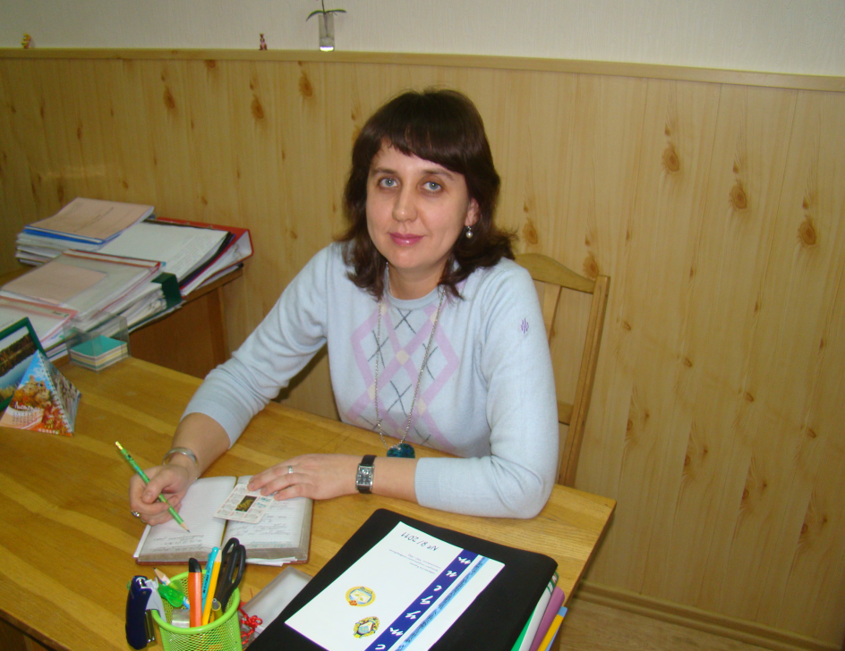
Сектор зв’язку науки і бізнесу
Юлія Володимирівна Давидюк
Менеджер сектору зв’язку науки і бізнесу БШПМ, доцент кафедри менеджменту ЖДТУ.
Наукові інтереси:
екологічний менеджмент, маркетинг послуг, особливості впливу маркетингових комунікаційних інструментів на свідомість споживачів.
Cертифікація: TEMPUS Joint European Progect “MBA&IT”
Кредо:
Коли праця – задоволення, життя – прекрасне!

Slide 23
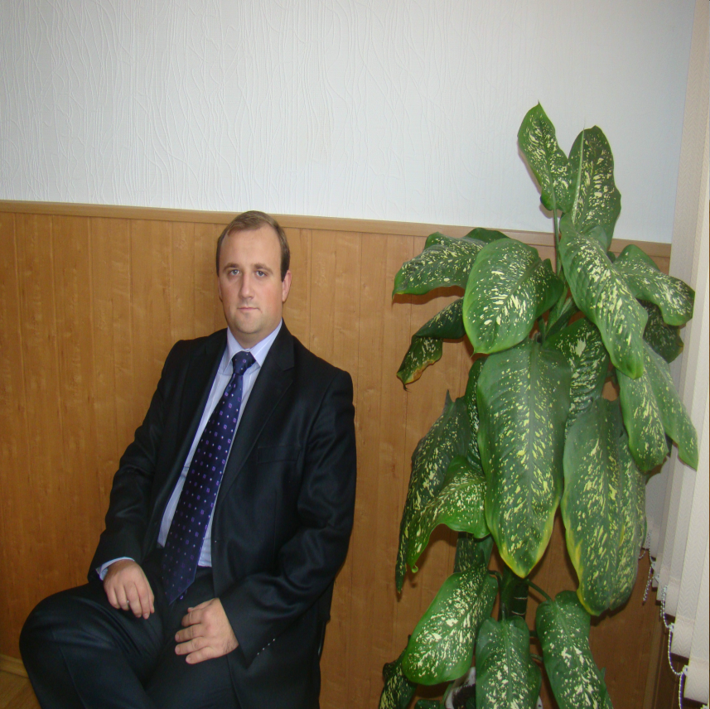
Сектор зв’язку з роботодавцями «Кар’єра»
Олексій Анатолійович Шатило
Керівник сектору зв’язку з роботодавцями “Кар’єра” БШПМ, доцент кафедри менеджменту ЖДТУ.
Наукові інтереси: національні економічні інтереси, економічна політика, енергетична політика, стратегічне планування
Сертифікація: участь у державних науково-дослідних роботах, зокрема: «Імплементація стратегічного планування в енергетиці в системі державного управління соціально-економічним розвитком» (провідна установа «Інститут економіки та прогнозування НАН України»). «Механізм покращення підприємницького клімату в процесі реалізації економічних реформ в Україні» (провідна установа «Національний інститут стратегічних досліджень»)
Кредо:
Прагнути завжди бути професіоналом у своїй сфері.

Slide 24
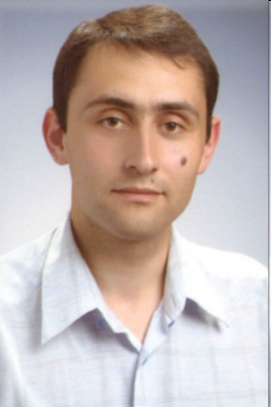
Сектор зв’язку з роботодавцями «Кар’єра»
Олег Антонович Осовський
Менеджер сектору зв’язку з роботодавцями “Кар’єра” БШПМ, доцент кафедри менеджменту ЖДТУ.
Наукові інтереси: проблеми розвитку малого підприємництва, інституціональні засади структурної трансформації підприємств, менеджмент організацій
Спеціалізація: Кваліфікаційне свідоцтво експерта-дорадника АПК
Кредо:
Постав ціль – найди шляхи її досягнення.

Slide 25
СПЕЦІАЛЬНІСТЬ «МЕНЕДЖМЕНТ ОРГАНІЗАЦІЙ ТА АДМІНІСТРУВАННЯ» – ЦЕ можливість отримати подвійний диплом
Кафедра менеджменту здійснює міжнародне, наукове і творче співробітництво з провідними іноземними навчальними закладами:
Державним навчальним закладом EPLEFPA Шартра (Франція);
Вищою школою менеджменту в Лігниці (Польща);
Люблінською політехнікою (Польща);
Стопанською академією «Д.А. Ценов» (Болгарія);
Вищою школою економіки і культури (Латвія);
Державним Аграрним університетом Молдови (Молдова);
Кокшетауським державним університетом ім. Ш. Уаліханова (Казахстан);
Новгородським державним університетом ім. Ярослава Мудрого (Росія);
Російським державним торгово-економічним університетом (Росія);
Гродненський державний університет імені Янки Купали (Білорусь);
Брестський державний технічний університет (Білорусь);
Інститутом економіки і торгівлі Таджицького державного університету комерції (Таджикистан);
Таджицьким державним університетом права, бізнесу і політики (Таджикистан).

Slide 26
Вітаємо ! з тижнем менеджменту та 19-ю річницею створення Кафедри менеджменту організацій і адміністрування

